Slide 1
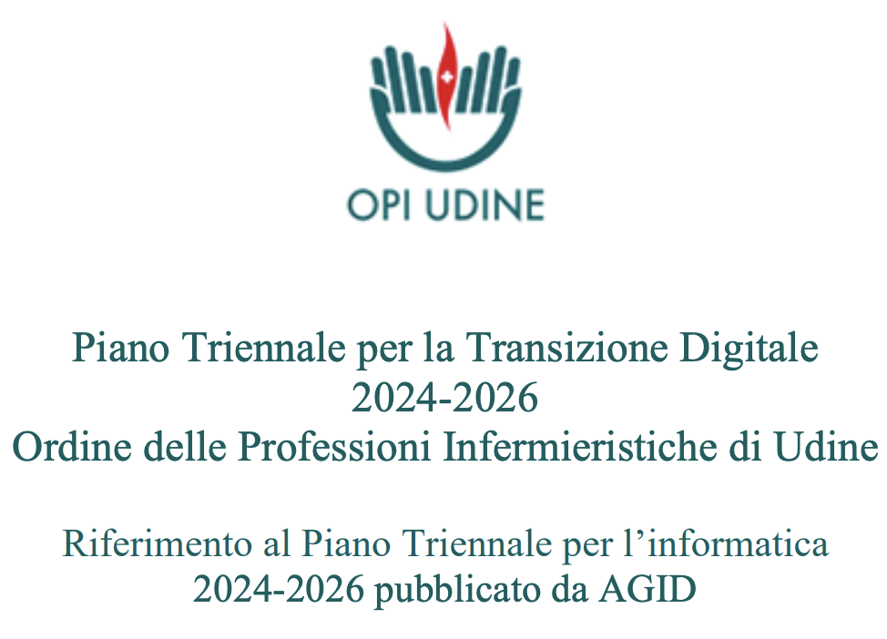

LA TRANSIZIONE DIGITALE DELL’OPI UDINE 2025
CONTESTO DI RIFERIMENTO
PIANO TRIENNALE DELL’INFORMATICA
PIANO TRIENNALE PER LA TRANSIZIONE DIGITALE 2024-2026 OPI UDINE
LINEE GUIDA AGID
RISULTATI 2025
Avviato attività di Coordinamento con RTD OPI regionali
Avviata formazione digitale sulla piattaforma Syllabus
Adeguamento accessibilità sito istituzionale
Pubblicazione Manuale di Gestione Documentale
PRIORITÀ 2026
SERVIZI DIGITALI: nuovo sito istituzionale
PIATTAFORME: valutazione uso appIO e SEND per notifiche iscritti
DATI: concetto OpenData nell’uso dei dati
INFRASTRUTTURE: attuazione principio cloud first
DOCUMENTI: nomina Responsabile Conservazione
SICUREZZA ICT: misure minime di sicurezza, governance cyber e formazione
Il RTD Dott. Valerio CENTANNI

